Slide 1


Slide 2

m
EFECTOS SOCIALES Y ECONÓMICOS DEL CAMBIO DEMOGRÁFICO:
¿ESTAMOS PREPARADOS?
Hugo Lavados
Rector Universidad San Sebastián

Slide 3

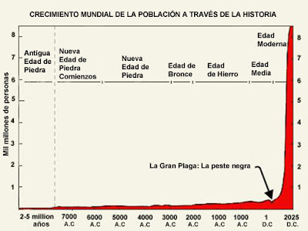
Notes:
La humanidad enfrenta un desafío sin precedentes, para el cual ninguna cultura del pasado necesitó prepararse: una súbita alza en la expectativa de vida que se ha producido solo en los últimos dos siglos.

Slide 4
Etapas de la transición demográfica
Notes:
A este fenómeno se le denomina “transición demográfica”, y se cumple en 4 etapas bien definidas:
Las curvas de mortalidad y natalidad se separan, empezando a disminuir la primera y manteniéndose la segunda: boom demográfico.
Se profundiza la caída de la mortalidad hasta llegar a su mínimo.
Empieza a disminuir rápidamente la natalidad.
La mortalidad sube lentamente y la natalidad se desploma: la población empieza a disminuir; pero muy envejecida.

Slide 5
Distribución población LA por país
CELADE, 2013; en %. Total 600.259M
Notes:
Chile está entrando a la fase 4, con una representación pequeña en el total de la población LA, la que sigue aumentando su población más rápidamente que nuestro país.

Slide 6
Tasa de Fecundidad por país
CELADE, 2013; Hijos por mujer. Total 2,2.
Notes:
La tasa de fecundidad de Chile es una de las más bajas, siendo Cuba la menor. Esta tasa de fecundidad no alcanza a al mínimo de reemplazo de la población (2,1 hijos por mujer), asegurando el paso a la fase 4 y el envejecimiento acelerado. La tasa de reemplazo se entiende como cuántos hijos debe tener cada mujer para mantener estable la población; en promedio, una mujer, un hombre y 0,1 adicional para reemplazar la pérdida por mortalidad infantil y la de aquellas mujeres que no pueden o deciden no tener hijos.

Slide 7
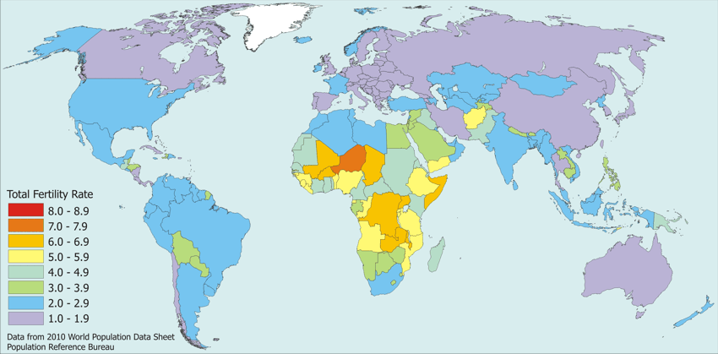
Tasas de fertilidad en el mundo(*)
(*) número total de hijos por mujer.
La tasa bruta de natalidad: nacimientos/1.000 h. por año
Notes:
En el contexto mundial, Chile tiene un comportamiento demográfico propio de los países desarrollados, sin alcanzar sus ingresos ni sus coberturas de salud para el adulto mayor; y debiendo combatir aún contra enfermedades propias de países en vías de desarrollo, lo que se denomina transición epidemiológica.

Slide 8
Tasa de crecimiento de la población
CELADE, 2013; por mil. Global LA 10,6/1000
Notes:
De todo lo anterior se deriva lógicamente esta gráfica de crecimiento de la población, que sitúa a Chile en un camino de estancamiento.

Slide 9
Fecundidad en algunos países LA.
1975 – 2050. Hijos por mujer.
Notes:
La línea roja representa la tendencia de fecundidad en Chile comparada con otros países de la región. Como se ve, la tendencia a una caída de la natalidad no es nueva y se profundiza en la comparación.

Slide 10
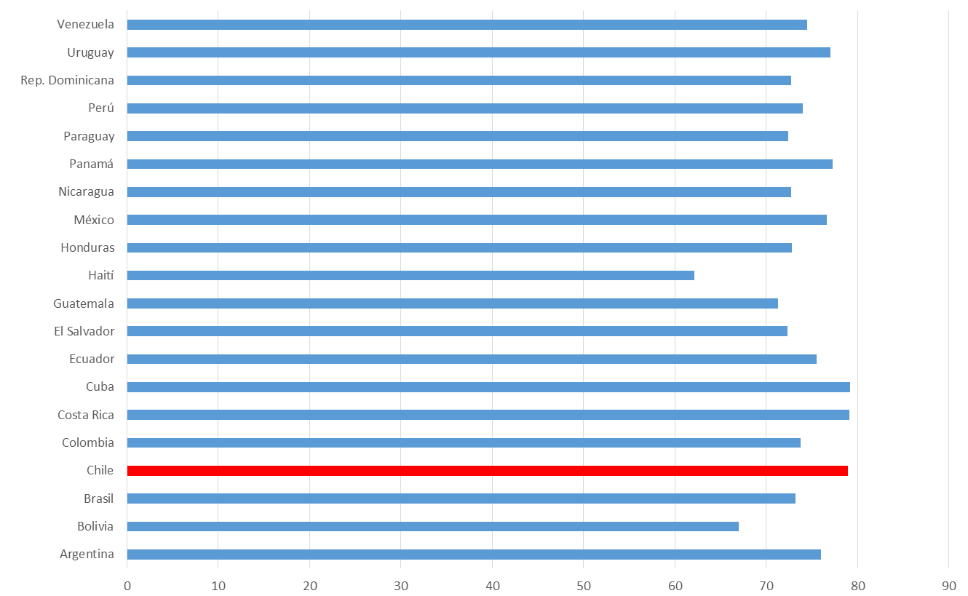
Expectativa de vida al nacer
CELADE, 2013; en años. Total 74,3.
Notes:
A la fuerte caída de la natalidad se acompaña un aumento en la expectativa de vida al nacer (edad media en la que el 50% de los nacidos estará aún con vida). Chile tiene la más alta expectativa de vida de Latinoamérica, siendo incluso superior a la de Estados Unidos.

Slide 11
Tasas de crecimiento poblacional
CELADE, 2013; por quinquenios y por mil.
Notes:
En 20-25 años, la población comenzaría a disminuir. Tendencias demográficas son muy difíciles de quebrar en ese lapso. A más tardar durante la próxima década la población de Chile empezará a disminuir; es decir, el número de chilenos el año 2050 será menor que el número del año 2000. Es el “siglo estéril”.

Slide 12
Chile: distribución relativa de la población por sexo y edad.
Desaparece la pirámide. Aparece la Cuarta Edad.
Notes:
Todo lo anterior lleva e estas comparaciones de pirámides poblacionales; estructura de la población por edades y separados según sexo. Ya a simple vista se observa un ensanchamiento dramático de la población de mayor edad, en desmedro de la población infantil.

Slide 13
Chile: Tasas brutas de Natalidad y Mortalidad
por 1.000 habitantes.
Transición demográfica avanzada.
Notes:
Todo lo anterior lleva e estas comparaciones de pirámides poblacionales; estructura de la población por edades y separados según sexo. Ya a simple vista se observa un ensanchamiento dramático de la población de mayor edad, en desmedro de la población infantil.

Slide 14
Etapas de la transición demográfica

Slide 15
Chile: Proyección de la población millones
Población no crece y comienza a disminuir, con cambio en estructura por edades.

Slide 16
Chile: Distribución de población por edad.
Envejecimiento imparable

Slide 17
Empleabilidad según edad
Países OECD, Lancet, 2014
Notes:
La La empleabilidad de los adultos mayores no ha aumentado de acuerdo al crecimiento de la sobrevida. Sobre 50 años en las mujeres y 60 en los hombres el % que trabaja es relativamente bajo. Varios factores lo explican: menor escolaridad, menor disposición a la jornada completa, enfermedades, más población sobre 70 y 80 años.

Slide 18
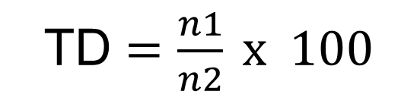
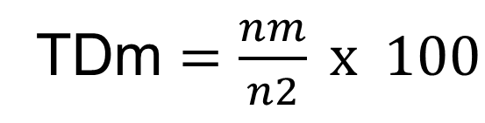

Tasa de Dependencia
Proporción de la población económicamente activa que sostiene a quienes no participan laboralmente.
Definición debería cambiar, por aumento escolaridad y por trabajo sobre 65 años.
TD $=\frac{n1}{n2} x 100$
n1: # de personas entre 0 y 14 años y mayores de 65 años
n2: # de personas entre 15 y 64 años
TDi $=\frac{ni}{n2} x 100$
ni: # de personas entre 0 y 14 años
n2: # de personas entre 15 y 64 años
TDm $=\frac{nm}{n2} x 100$
nm: # de personas mayores de 65 años
n2: # de personas entre 15 y 64 años

Slide 19
Tasa de dependencia en países LA.
Población dependiente/pob. activa
Se acaba bono demográfico.
Notes:
Como es visible en esta lámina, la evolución demográfica se acompaña primero de una disminución acentuada de la población dependiente, para luego aumentar. Chile tuvo un boom demográfico con tasas de dependencia muy bajas, que considerando una productividad constante como ha sido por décadas, ES la explicación más importante para el crecimiento económico que hemos experimentado en los últimos 25 años. Este “bono demográfico” está a punto de agotarse, mientras otros países todavía no alcanzan su máximo. En suma, en el futuro crecerán más que Chile.

Slide 20
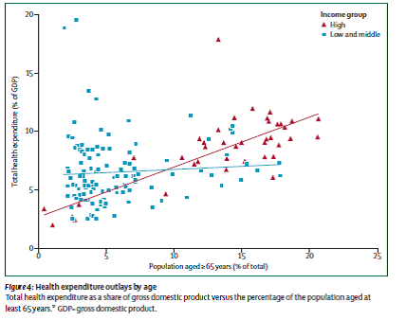
Gasto total en salud
Inmigración en Latinoamérica
OIM.
Como porcentaje del PIB en comparación con el porcentaje de la población de al menos 65 años.
Notes:
En salud por ejemplo, la relación entre envejecimiento y gasto es directa, crece con aumentos de ingreso. Sabemos que una persona de 65 años requiere cada año 4,5 veces el gasto en salud que alguien de 30.

Slide 21
Estudio Universidad San Sebastián
Perfil de Residentes en Hogares Ancianos
Inmigración en Latinoamérica
OIM.
¿Actualmente, tiene alguna enfermedad?
Si agregamos las enfermedades declaradas por los Apoderados y Directores de los Hogares, debemos incorporar Alzheimer y Demencia Senil dentro de las 5 principales
Base: Total 251 entrevistas
Notes:
Muchos países han implementado programas de residencias para adultos mayores. Aquí en la Universidad se hizo un estudio respecto a la situación general de ancianos residentes. Como era esperable y solo por la edad, la prevalencia de enfermedad en este grupo es enorme. Practicamente no existe la posibilidad de ser anciano y sano.

Slide 22
Costo estimado de un programa de Implementación de Residencias
Adultos mayores, Chile
Notes:
A partir de este mismo estudio hicimos un cálculo del costo para el estado de implementar un programa satisfactorio en cobertura y con una calidad mínima. Estos son los resultados.

Slide 23
Índice de envejecimiento. Proporción de mayores de 60 sobre menores de 15 años
¿Existen respuestas a este tremendo desafío?
Notes:
Para mayor precisión, se grafica el índice de envejecimiento de la población chilena. Este gráfico es para un economista una lámina propia de Halloween. Cuánta población envejecida en proporción a cada 100 menores de 15 años. No hay sistema de pensiones, de salud e incluso de garantizar una vejez digna que resista este desafío.

Slide 24
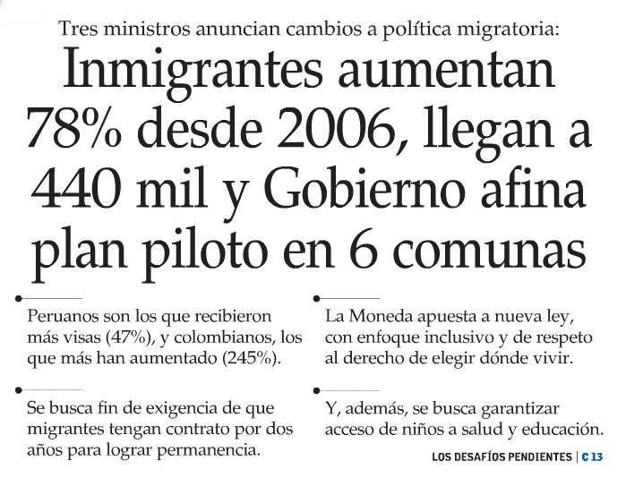
Notes:
Otro mecanismo; que ha sido utilizado por Chile y por muchas naciones, es la “importación de población”. Estados Unidos no sería la potencia que es si no hubiera tenido políticas de crecimiento demográfico por inmigración tan masivas. Este es un camino posible; pero lleno de tensiones, como experimenta Europa hoy o el mismo Estados Unidos respecto a Latinoamérica en estos años. El peor de los escenarios respecto a este componente demográfico es que sea un hecho no sujeto a políticas explícitas.

Slide 25
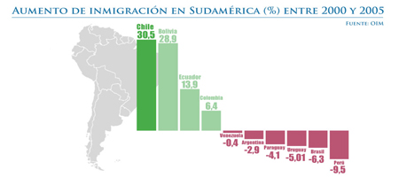
Inmigración en Latinoamérica
Nuevos problemas, sin estrategia nacional.
.
Notes:
Sin embargo, respecto al crecimiento total de la población, esta tasa produce un aumento solo marginal, del orden de 0,04 por mil habitantes adicionales cada año. Y en la medida que los países de origen mejoren sus perspectivas económicas y de empleo, es probable que esa tasa disminuya.

Slide 26
m
Cambio Demográfico: Impacto socio-económico.
  El envejecimiento y la disminución de la población, en la práctica, son certezas.
  El impacto potencial de esta evidencia es enorme, en salud, economía, pensiones, calidad de vida.
  Gasto público y privado en servicios de salud se incrementa.
  Cambio del perfil epidemiológico, tecnologías más caras, hiper especialización y “medicalización” sin cambio.
  Medicamentos; gran tema en Chile. Cobertura de Fonasa e Isapres casi inexistente
  Crecientes necesidades de atención en hogares, diurnos o residenciales, para adultos mayores. MMUS$1.800
  Presión sobre el mercado de trabajo. En situación económica estable, faltarían trabajadores.
  ¿Existe salida para esta especie de “tormenta perfecta”?

Slide 27
m
Cambio Demográfico: Impacto socio-económico.
  Probablemente no hay una política pública de largo plazo que Chile deba enfrentar con más urgencia; y las respuestas son complejas.
  Revisar las políticas que disminuyen la natalidad.
  Distribuir el costo de la natalidad, de modo que el peso no caiga completo sobre la madre.
  Políticas de flexibilización de jornadas, sin caída tan fuerte en cotizaciones previsionales y de salud.
  Definir una estrategia migratoria.
  Estrategia multisectorial para enfrentar un envejecimiento “digno”. Hablamos, pero no actuamos.
  Síndrome político de “matar al mensajero”.
  Identificamos los ´síntomas, y no las causas.

Slide 28


